Slide 1

나의 안전한
식품 관리를 위한
웹서비스
장보고
Github 링크
융복합 프로젝트형 AI 서비스개발 과정
Django web project (2020.08)
Team 장보고
백초희 이동규 장세훈

Slide 2
프로젝트 개요
기획 의도
서비스 기능
서비스 흐름
팀원 / 역할
수행과정
개발 내용
개발환경
시스템구조
테이블 명세
3. 수행결과 상세
목차

Slide 3
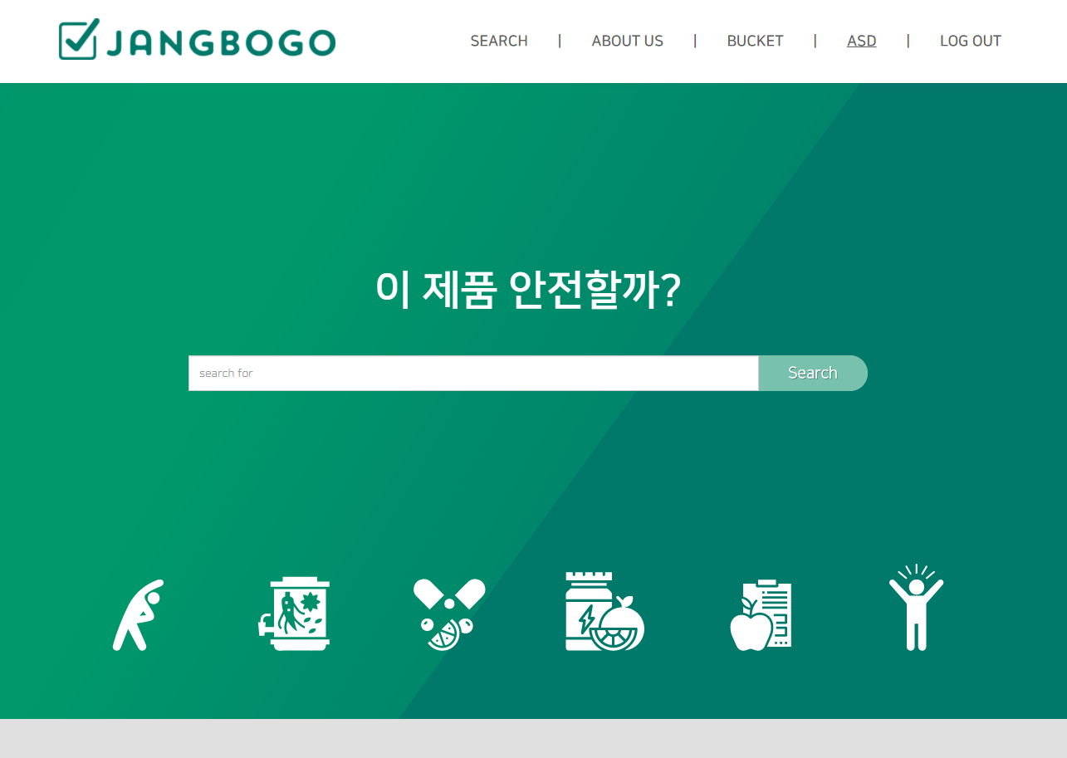
1-1. 프로젝트 개요: 기획의도
기획의도
식품과 영양제는 사람들이 자주 섭취하는 만큼 제품의 안전성이 중요합니다. 하지만 관심을 가지고 찾아보지 않으면 어제 구매한 식품이 갑자기 유해 식품으로 지정되어도 모른 채 섭취할 수 있고, 유통기한을 제대로 확인하지 않은 채 영양제의 경우 유통기한관리가 중요합니다.
이런 어려움을 해결하기 위해 웹 서비스 장보고를 기획했습니다. 장보고는 알림 서비스를 통해 개인이 보유하고 있는 식품 및 건강기능식품을 안전하게 관리해주는 개인 맞춤형 웹 서비스를 제공합니다.

Slide 4





1-2. 프로젝트 개요 : 서비스 기능
서비스 기능
식품 검색 기능
나의 식품 관리
안전한 제품인지 궁금할 때
장보고에서 검색
제품정보 확인!
장보고에서 검색
내 제품 리스트에 보관
위해/ 과대광고
유통기한 알림!

Slide 5
1-3. 프로젝트 개요 : 서비스 흐름
서비스 흐름
메인 검색
검색 결과
List up
제품 상세보기
My bucket
‘Bucket에 등록’
회수/ 판매중지 제품 상세 정보
제조일 /
유통기한 입력
제품 정보
회수/ 판매중지 제품 정보
허위/ 과대 광고 제품정보
등록 한 제품 중
회수/ 판매중지 내역
허위/ 과대 광고 내역
유통기한 초과 의심 목록
로그인이
안되어 있는
경우
회원가입 /
로그인
검색 결과페이지에서 검색
회원가입
로그인

Slide 6
1-4. 프로젝트 개요 : 팀원 / 역할
Team Jangbogo
백초희
이동규
장세훈
API 설계
UI 프레임 구현
bucket 화면 기능 구현
보유 제품목록 중 회수.판매중지 제품, 과대광고 제품 리스트 조회
유통기한 계산 로직 구현
보유 제품목록 조회 및 위해,과대,기한도래 표시기능 구현
Search 화면 구현
검색 loading gif 구현
회수.판매중지 정보에서 상세화면으로 이동 기능 구현
웹서비스 화면 설계
서비스 컨셉 기획
전체 UI 디자인
화면 별 템플릿 구성 및 디자인
UX 설계
로그인/ 회원가입 기능
로그인 기능 및 아이디,패스워드 유효성 검사기능 구현.
회원가입 기능 및 아이디, 패스워드 유효성 검사기능 구현
포트폴리오 디자인, 발표 ppt 제작 및 발표
기타 에러수정
DB설계
화면 별 템플릿 디자인
Search 조회 기능 구현
공공 api를 활용해 제품정보, 회수.판매중지정보, 허위.과대광고 정보 조회
MyInfo 화면 구현
개인 정보 조회, 개인 정보 수정 및 회원탈퇴 기능 구현
로그인 session 관리 기능 구현
About us 화면 구현
about us 템플릿 구성
상세설명)
기타 에러/CSS 수정

Slide 7
1-5. 프로젝트 개요 : 수행과정
수행절차 및 방법
구분 | 기간 | 활동 | 도구
사전 기획 | 8/10(월) | 프로젝트 기획 및 주제 선정 기획안 작성
개발 | 8/12(수)~8/13(목) | 웹서비스 스토리보드 작성 DB, API, UI 설계
 | 8/14(금)~8/24(월) | 웹서비스 화면 및 기능 구현
 | 8/19(수) | 중간 점검
수정/보완 | 8/31(월) ~ 9/3(목) | 피드백 의견 반영하여 프로젝트 고도화 포트폴리오 및 발표 PPT 제작
프로젝트 발표 | 미정

Slide 8
2-1. 개발내용: 개발환경
개발환경
운영체제
소스 작성도구
웹서버
데이터베이스
형상 관리도구
Window
PyCharm
WSGI (Django)
SQLite3
Git
Front END
HTML
JavaScript
CSS
Back END
Python
Django
OPEN API
식품안전나라 API
공공데이터포털 API

Slide 9
2-2. 개발내용 : 시스템 구조
시스템 구조
Server
Open API
Python Django
식품 안전 나라 API
Client
(web browser)
Web application
Template Engine
식품 상세 정보
건강기능식품 상세 정보
회수/ 판매중지 상세 정보
공공 데이터 포털 API
Database
(SQLite3)
허위/ 과대 광고 상세 정보
회원 정보
회원 보유 제품

Slide 10
2-3. 개발내용 : 테이블 명세
회원정보 (User)
보유 제품 정보 (Purchase)
번호 | 필드명 | 데이터 타입 | 키유형 | Comment
1 | user_name | CharField | Max_length=20 | 아이디
2 | user_password | CharField | Max_length=20 | 패스워드
3 | user_email | EmailField | Max_length=40 | 이메일
4 | user_registerdate | DateTime Field | Auto_now_add=True | 가입일자
번호 | 필드명 | 데이터 타입 | 키유형 | Comment
1 | pur_user | ForeignKey | User
2 | pur_name | CharField | Max_length=40 | 제품명
3 | pur_jejo_num | CharField | Max_length=15 | 제품제조 번호
4 | pur_company | CharField | Max_length=40 | 제조업체명
5 | pur_date | DateTime Field | default=datetime.now | 구매일자
6 | pur_jejodate | DateTime Field | default=datetime.now | 제조일자
7 | pur_expire_period | IntegerField | default=12 | 유통기한
8 | pur_or_jejo | CharField | max_length=10, default="pur" | 유통기한 기준(제조, 구매)

Slide 11
2-3. 개발내용 : 테이블 명세
제품 상세 정보 (SearchKeywordDetail)
번호 | 필드명 | 데이터 타입 | 키유형 | Comment
1 | search_user | ForeignKey | User
2 | search_name | CharField | max_length=40 | 제품명
3 | search_rtrvlprvns | CharField | max_length=100 | 회수사유
4 | search_company_nm | CharField | max_length=40 | 업체명
5 | search_company_addr | CharField | max_length=40 | 업체주소
6 | search_company_telno | CharField | max_length=10 | 전화번호
7 | search_frmlcunit | CharField | max_length=10 | 포장단위
8 | search_jejodate | CharField | max_length=20 | 제조일자
9 | search_rtrvlmthd | CharField | max_length=20 | 회수방법
번호 | 필드명 | 데이터 타입 | 키유형 | Comment
10 | search_expire_period | CharField | max_length=40 | 유통기한
11 | search_prdlst_type | CharField | max_length=40 | 식품분류
12 | search_img_file_path | CharField | max_length=10 | 제품사진
13 | search_prdlst_cd | CharField | max_length=40 | 품목코드
14 | search_cret_dtm | DateTime Field | Default=datetime.now | 등록일
15 | search_rtrvldsuse_seq | CharField | max_length=40 | 회수판매중지 번호
16 | search_prdlst_report_no | CharField | max_length=40 | 품목제조보고번호
17 | search_rtrvl_grdcd_nm | CharField | max_length=10 | 회수등급
18 | search_prdlst_cd_nm | CharField | max_length=10 | 품목유형

Slide 12
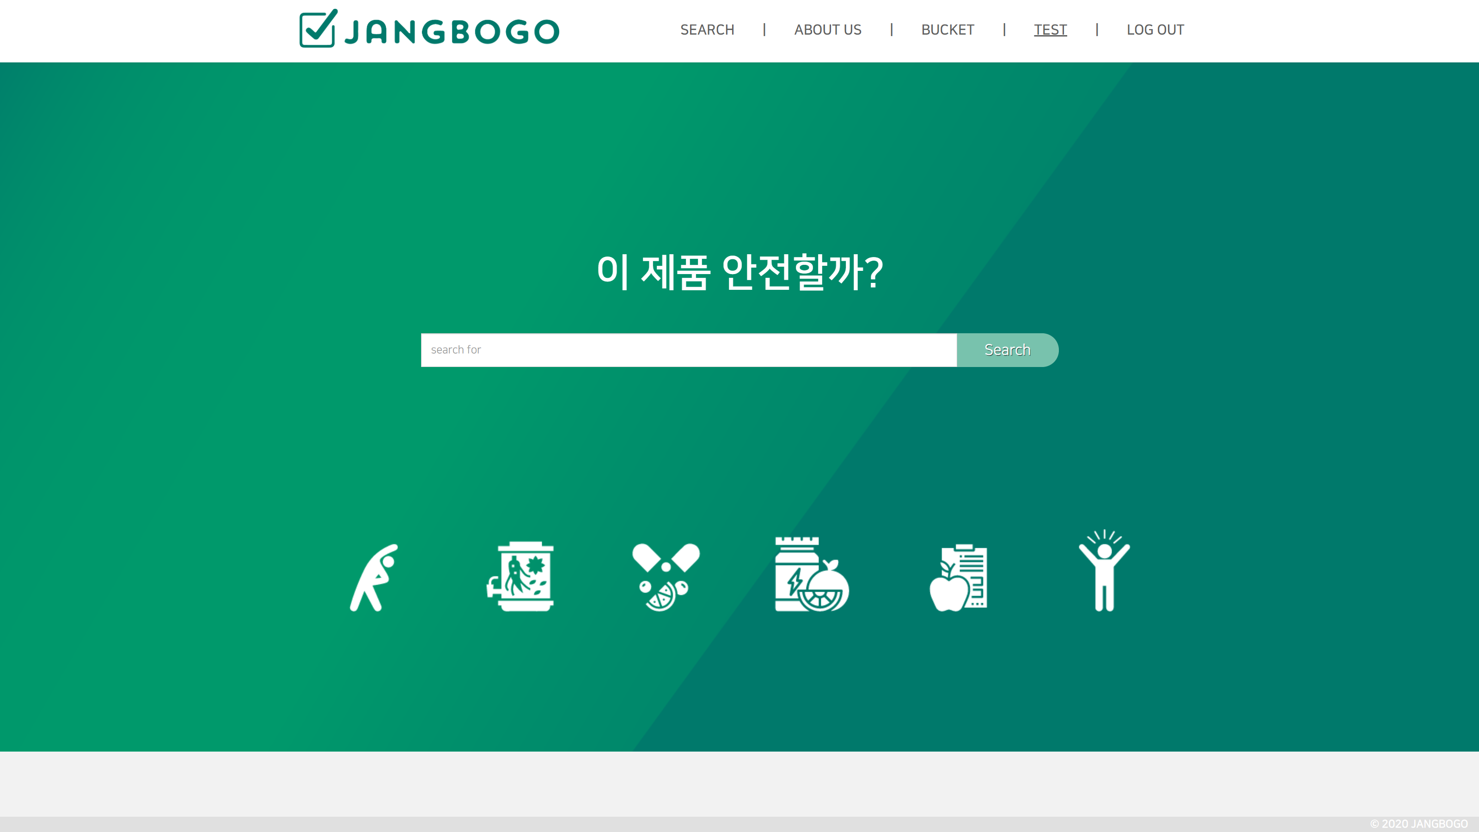
3. 수행결과 및 시연 #1 Home
1
상단 네비게이션 바
SEARCH: 제품 검색 화면으로 이동
ABOUT US: Jangbogo 웹서비스에 대한 설명화면으로 이동
BUCKET: 보유/구매한 제품의 체크리스트 화면으로 이동
USERNAME: 로그인 되어있는 경우, 유저이름으로 표시. 개인 정보 화면으로 이동
LOG IN: 로그인 안되어 있는 경우, LOG IN으로 표시. 로그인/회원가입 화면으로 이동
LOG OUT: 로그인 되어있는 경우, LOG OUT으로 표시. 로그아웃 후 홈화면으로 이동
2. 검색 바
검색 바에 제품명을 입력 후 `Search`버튼 클릭 시, #2 SEARCH 화면으로 이동 후 결과 출력
2

Slide 13
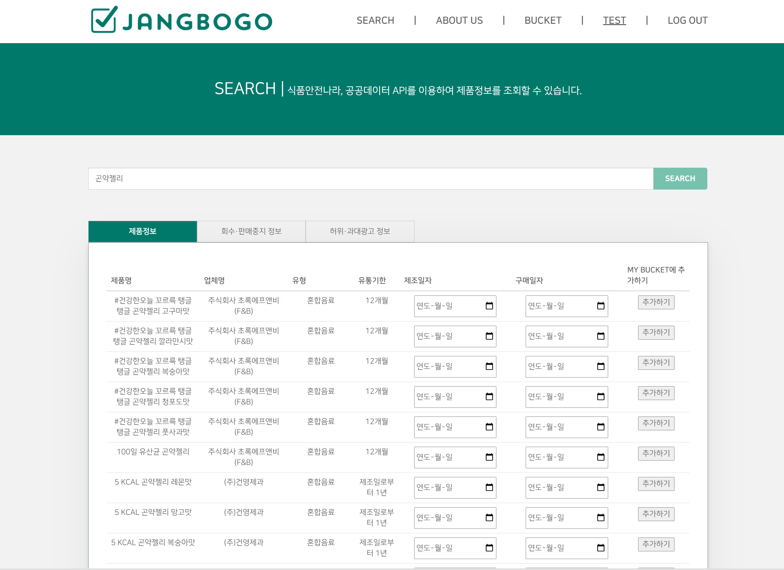
3. 수행결과 및 시연 #2 Search
검색 바
검색 바에 제품명을 입력 후 `Search`버튼 클릭 시, 하단에 제품정보/ 회수.판매중지정보/ 허위.과대광고 정보 별로 데이터 출력
[제품정보] 탭
탭 클릭 시, 하단에 테이블 형식으로 제품에 대한 정보 출력
제품 정보 리스트
공공 API로 부터 데이터를 받아 제품명, 업체명, 유형, 유통기한 출력
제조일자, 구매일자 입력 후, `추가하기`버튼 누르면 개인 회원의 BUCKET(제품 보유/구매 목록)에 해당 제품이 추가
1
2
3

Slide 14
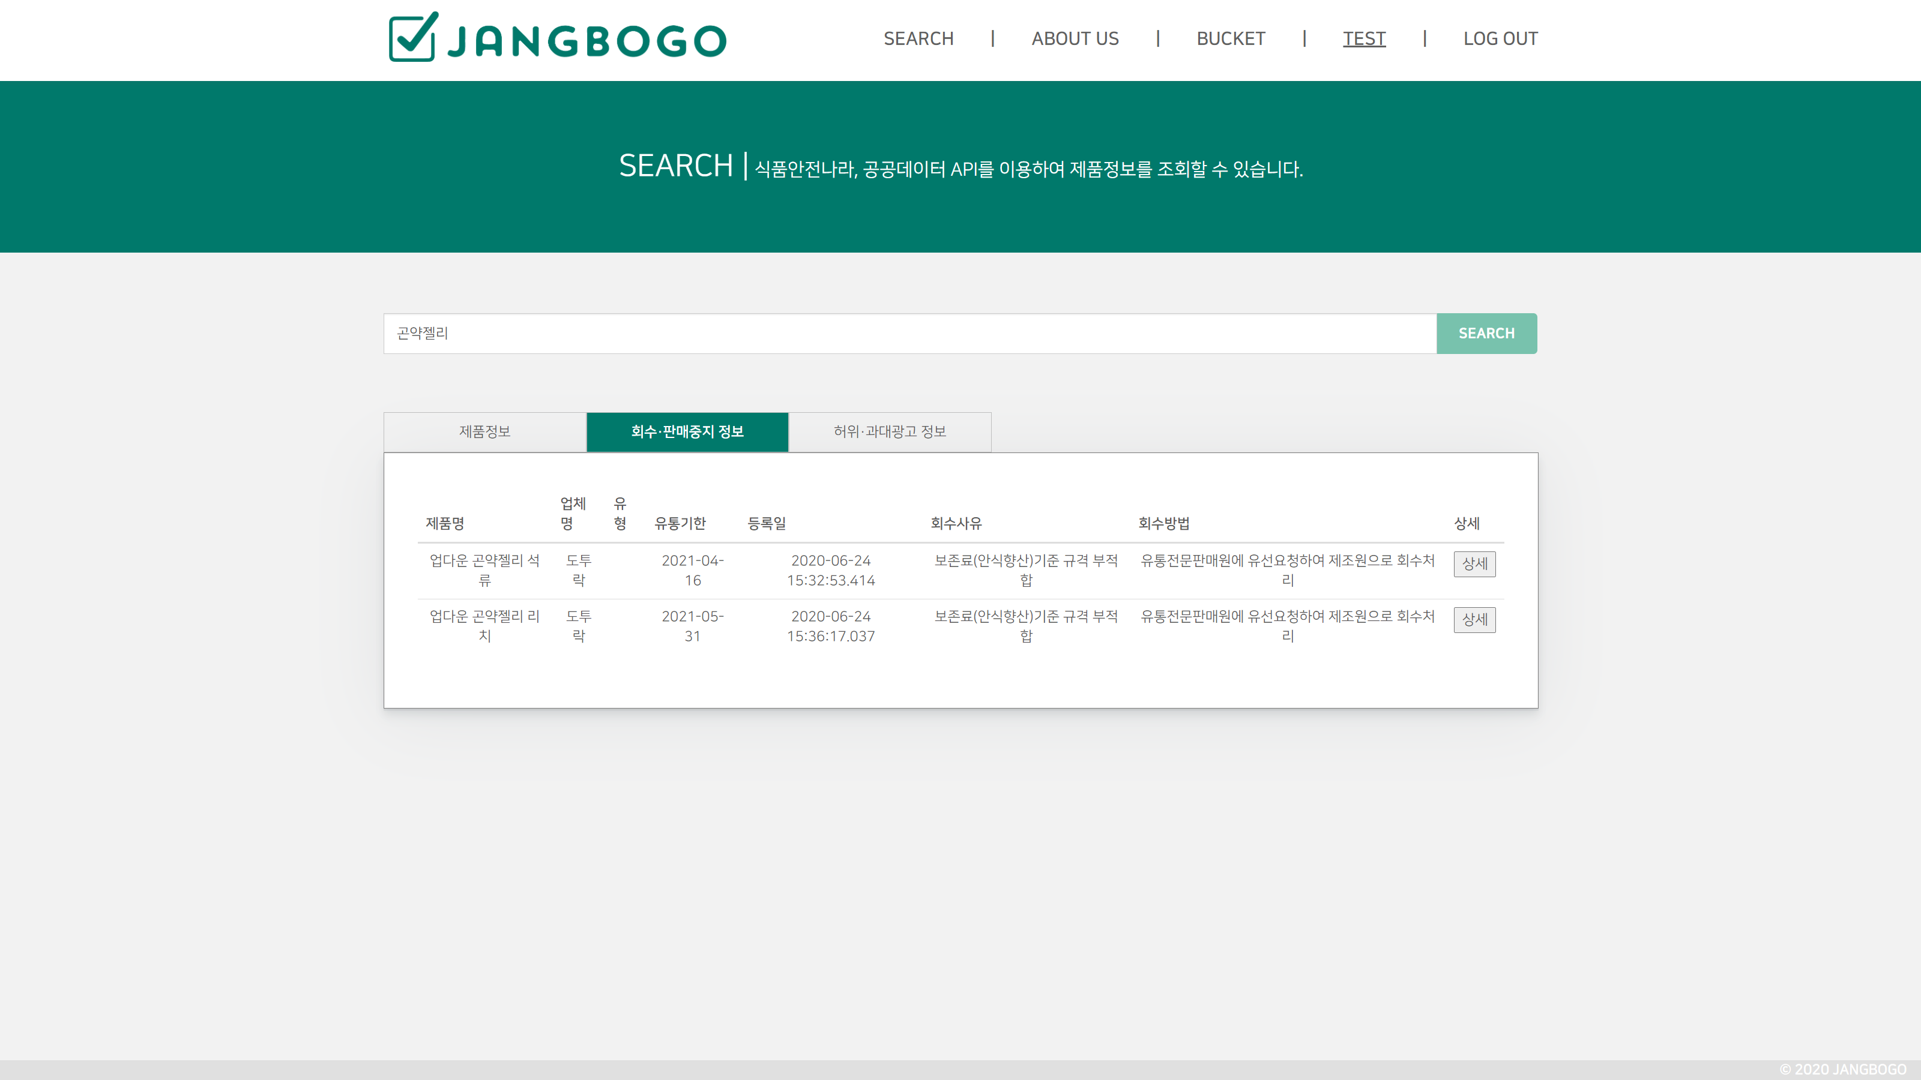
3. 수행결과 및 시연 #2 Search
[회수. 판매중지 정보] 탭
탭 클릭 시, 하단에 테이블 형식으로 회수.판매중지 제품에 대한 정보 출력
공공 API에서 정보를 받아 제품명, 업체명, 유형, 유통기한, 등록일, 회수사유, 회수방법 출력
[상세]
`상세` 버튼 클릭 시, 해당 제품의 상세정보 화면으로 이동
1
2

Slide 15
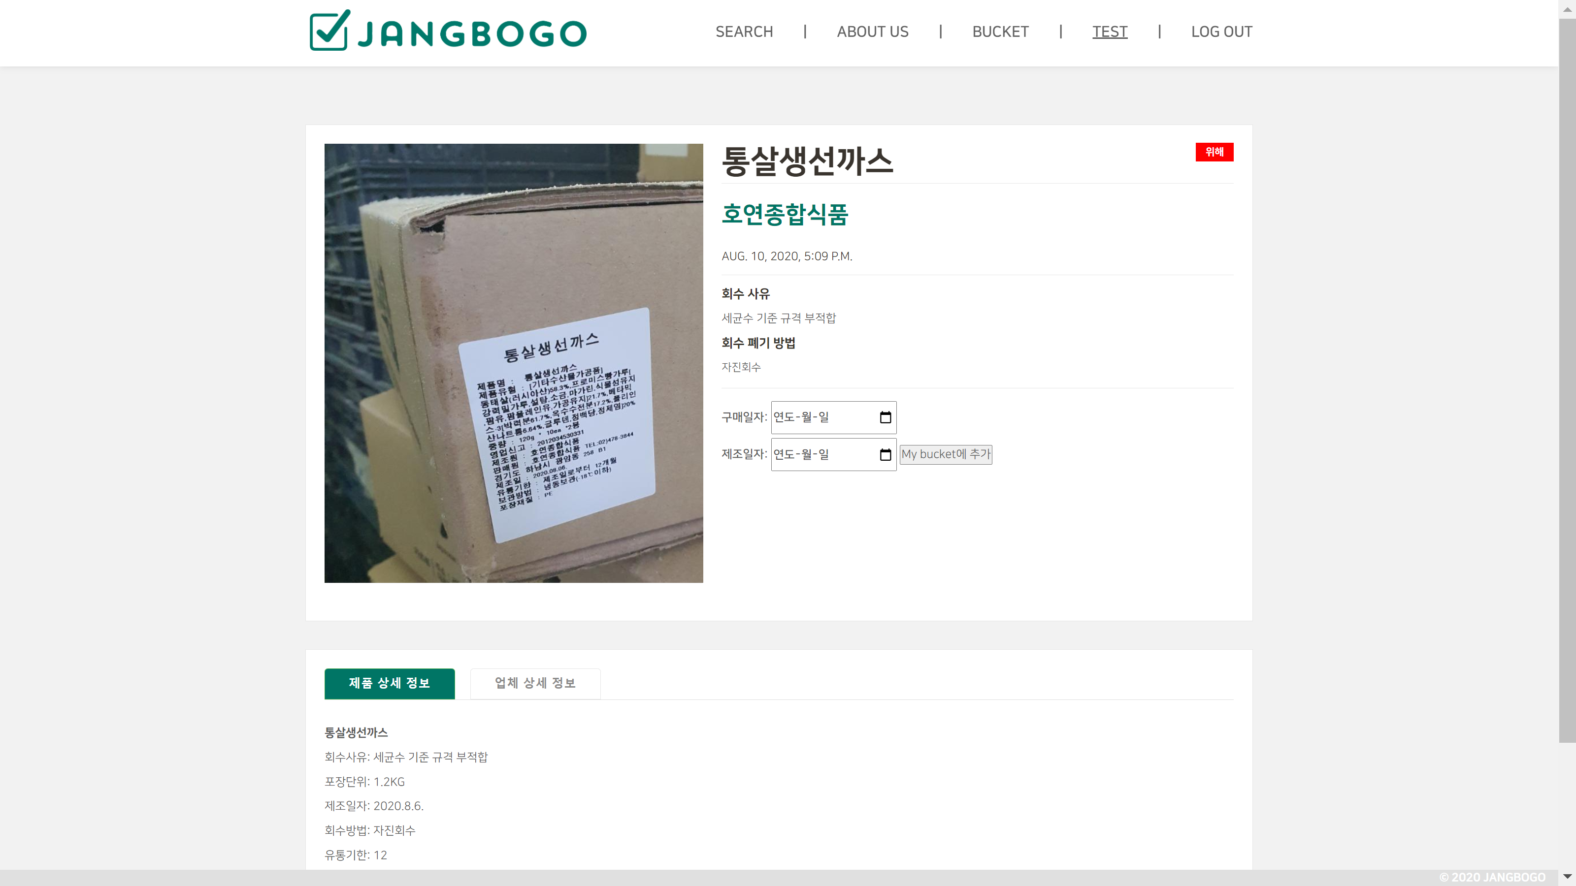
3. 수행결과 및 시연 #2 Search_1
[제품상세정보], [업체상세정보] 탭
제품상세정보 탭 클릭 시, 제품에 대한 상세정보를 확인할 수 있음
업체상세정보 탭 클릭 시, 업체에 대한 상세정보를 확인할 수 있음
[My bucket에 추가]
제조일자, 구매일자 입력 후, ` My bucket에 추가 `버튼 누르면 개인 회원의 BUCKET(제품 보유/구매 목록)에 해당 제품이 추가 됨
1
1
2

Slide 16
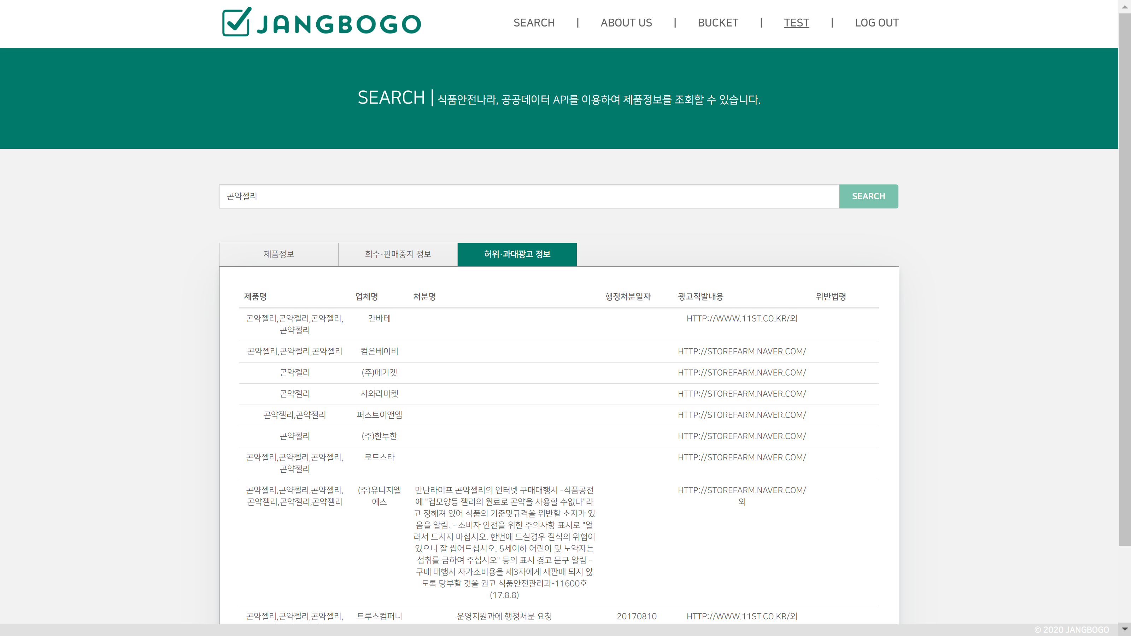
3. 수행결과 및 시연 #2 Search
[회수. 판매중지 정보] 탭
탭 클릭 시, 하단에 테이블 형식으로 허위.과대광고 제품에 대한 정보 출력
공공 API에서 정보를 받아 제품명, 업체명, 처분명, 행정처분일자, 광고 적발내용, 위반법령 출력
1

Slide 17
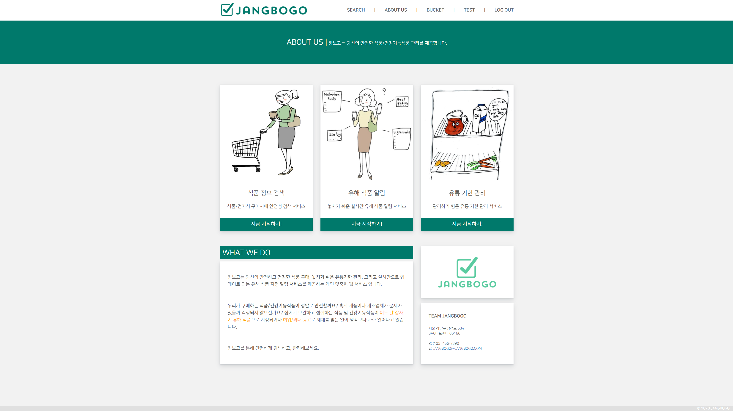
3. 수행결과 및 시연 #3 About Us
식품 정보검색 – [지금 시작하기!]
`지금 시작하기!` 버튼 클릭 시, #Search 화면으로 이동하여 제품 검색 가능
유해 식품 알림, 유통 기한 관리-[지금 시작하기!]
`지금 시작하기!` 버튼 클릭 시,
로그인이 되어있는 경우, #4.Bucket 화면으로 이동
로그인이 되어있지 않은 경우, #6 Log In 화면으로 이동
1
2

Slide 18
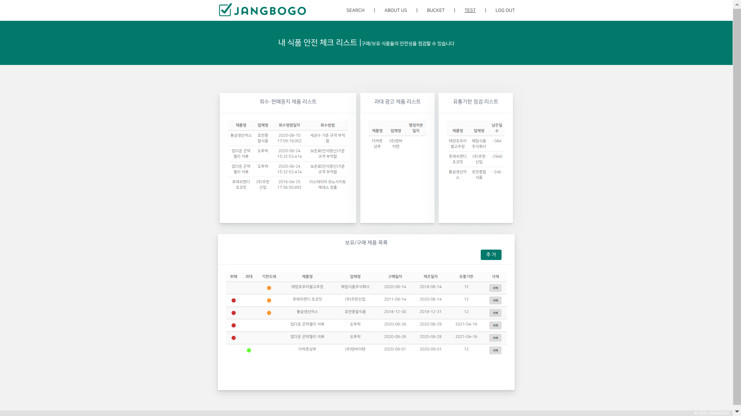
3. 수행결과 및 시연 #4 Bucket
회수.판매중지 제품리스트
회원의 보유/구매 목록 중 회수.판매 중지된 제품의 리스트를 보여줌.
제품명, 업체명, 회수명령일자, 회수방법
과대 광고 제품리스트
회원의 보유/구매 목록 중 과대광고된 제품의 리스트를 보여줌.
제품명, 업체명, 행정처분일자
유통기한 점검 제품리스트
회원의 보유/구매 목록 중 유통기한이 30일 이하로 남거나, 이미 지난 것들의 목록을 보여줌
제품명, 업체명, 남은일수
1
2
3
4

Slide 19
3. 수행결과 및 시연 #4 Bucket
보유/구매 제품리스트
회원의 보유/구매 제품 리스트를 보여줌
제품명, 업체명, 구매일자, 제조일자, 유통기한
위해, 과대, 기한도래 제품은 상단의 리스트 출력과 더불어 컬럼의 동그라미 아이콘으로 표시해줌.
`삭제` 버튼 클릭 시, 해당 제품이 목록에서 삭제 됨
`추가` 버튼 클릭 시, #Search 화면으로 이동하여 제품 검색이 가능함
1
1
2
2
3
3
4
4

Slide 20
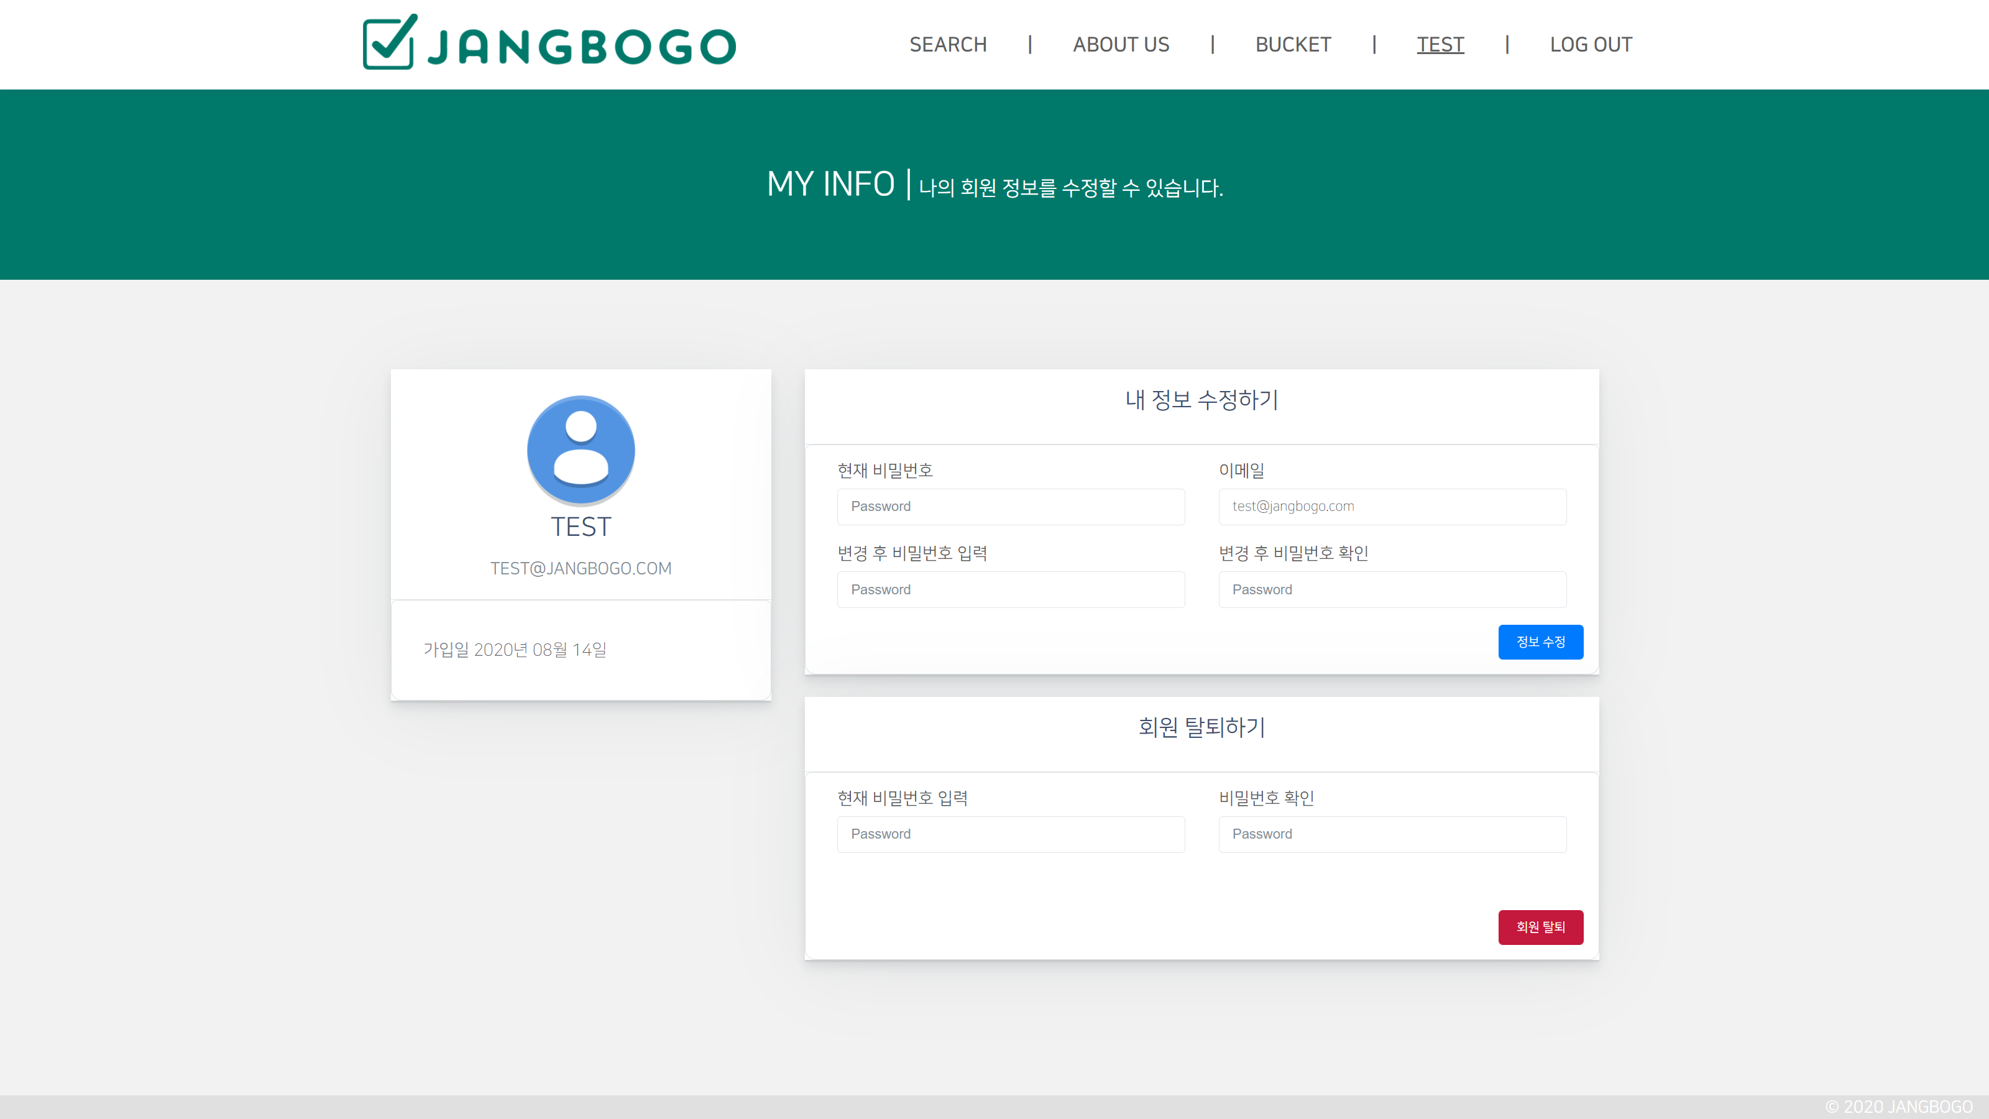
3. 수행결과 및 시연 #5 My Info
내 정보 수정하기
현재 비밀번호, 이메일, 변경 후 비밀번호, 변경 후 비밀번호 확인을 입력 후 `정보수정` 버튼 클릭 시, 회원 정보가 변경됨
회원 탈퇴하기
현재 비밀번호 입력, 비밀번호 확인 입력 후 `회원탈퇴` 버튼을 클릭하면, 회원 정보가 삭제된 후 #1 Home화면으로 이동
1
2

Slide 21
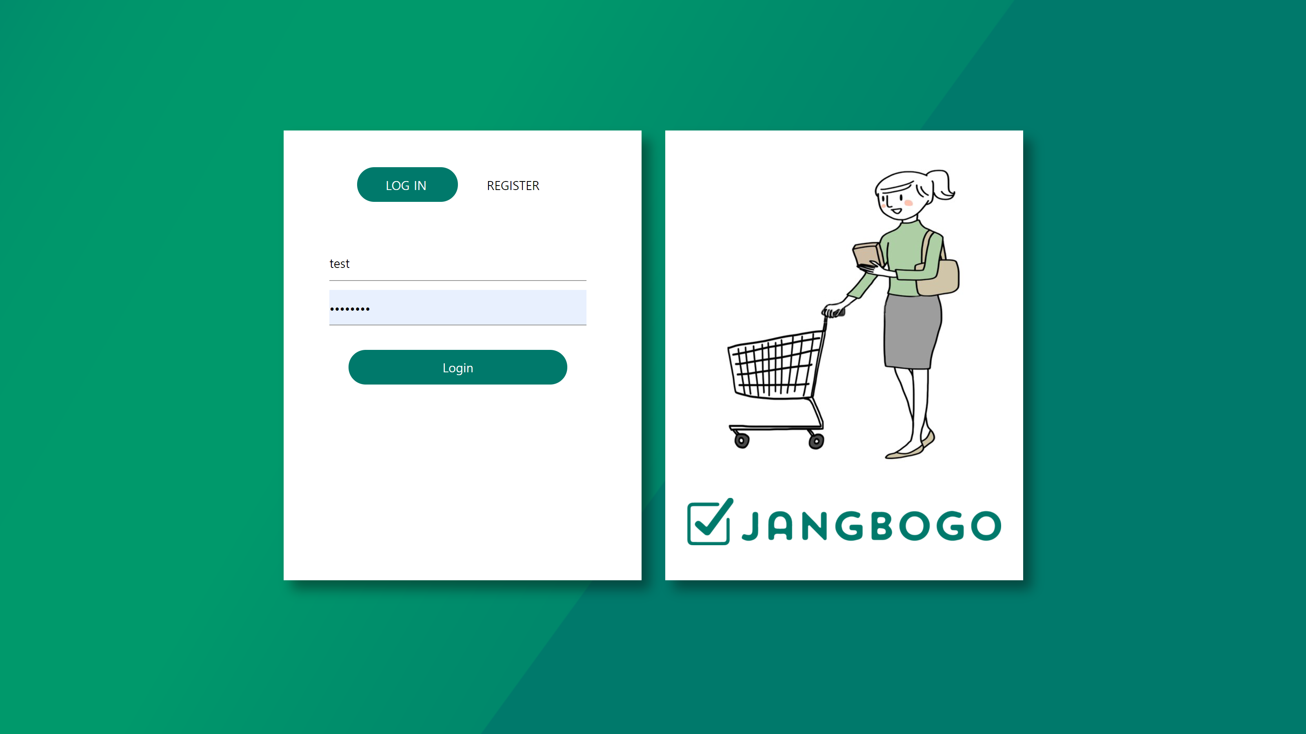
3. 수행결과 및 시연 #6 LogIn & SingUp
[LOG IN]
`LOG IN` 버튼 클릭 시, 로그인 폼 화면을 보여줌
로그인 폼
아이디와 패스워드 입력 후 `Login`버튼 클릭 시, 로그인 처리되며 #4 Bucket 화면으로 이동
존재하지 않는 아이디를 입력할 경우, 폼상단에 붉은 글씨로 ‘아이디가 없습니다’ 출력
아이디와 비밀번호가 다른 경우, 폼상단에 붉은 글씨로 ‘비밀번호가 틀렸습니다’ 출력
1
2

Slide 22
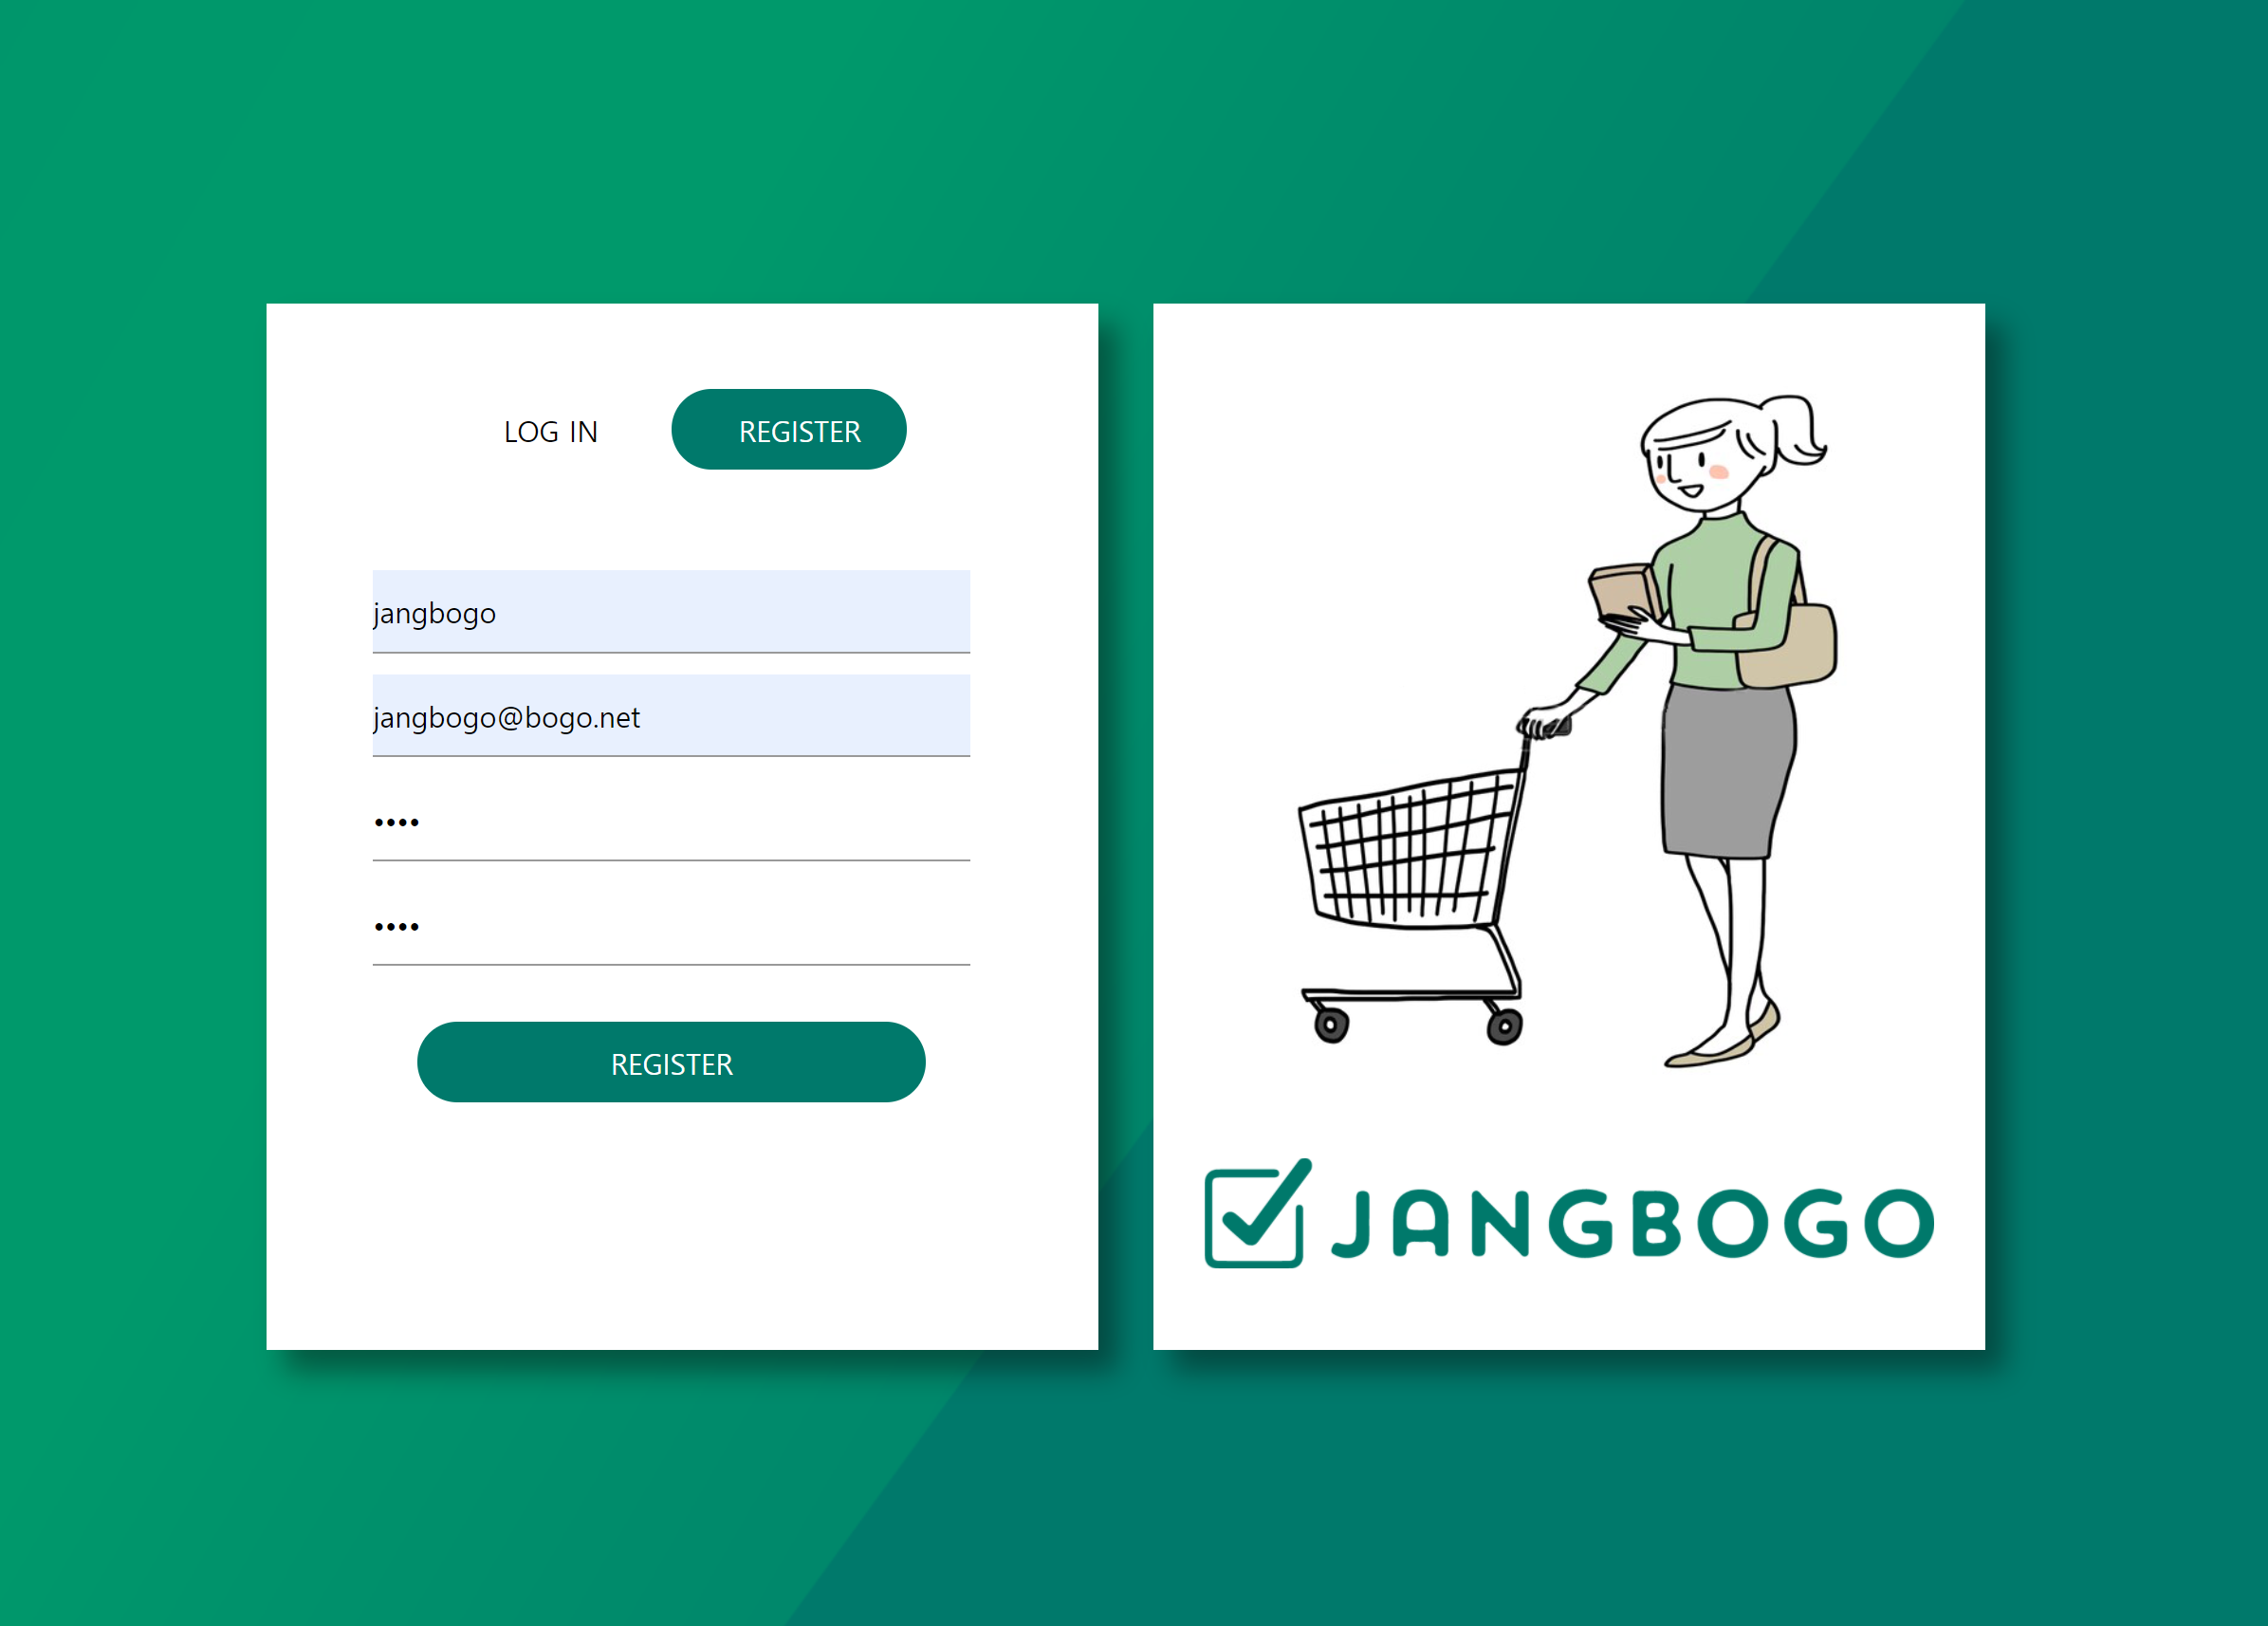
3. 수행결과 및 시연 #6 LogIn & SingUp
[REGISTER]
` REGISTER IN` 버튼 클릭 시, 회원가입 폼 화면을 보여줌
회원가입 폼
아이디, 이메일, 패스워드 입력 후 ` REGISTER `버튼 클릭 시, 회원가입 처리되며 #1 Home 화면으로 이동
이미 존재하는 아이디를 입력한 경우, 폼 상단에 붉은 글씨로 ‘이미 존재하는 아이디입니다‘ 출력
비밀번호, 비밀번호 확인의 input값이 다를 경우, 폼 상단에 붉은 글씨로 ‘비밀번호가 다릅니다’ 출력
1
2

Slide 23
느낀점
느낀점
백초희
이동규
장세훈
웹서비스의 설계부터 구현까지, javascript, css, html, python, django tag등을 사용하면서 익숙해질 수 있어서 좋았습니다.
또한 팀원들과의 적극적인 상호작용으로 일정 내에 프로젝트를 잘 마무리 할 수 있어서 좋았습니다.
웹서비스를 기획하고 제작해보면서, 이전엔 별다른 생각없이 매일 이용하는 웹사이트들을 다른 시각으로 바라볼 수 있게 되었습니다. 웹사이트의 구조와 기능들을 이해 하는 데에 이 프로젝트가 큰 도움을 주었습니다.
프로젝트를 진행하면서 , 팀원 각자 맡은 부분에 책임감을 가지고 잘 수행한 점도 좋았습니다.
처음 경험하는 웹 서비스 개발 프로젝트에서 팀원들과 협동하며 많은 것을 배웠습니다.
수업시간에 배운 것에 덧붙여 조금 더 심화된 기능 구현을 하고, 전체적인 디자인 template 및 css도 사용해볼 수 있어 유익한 시간이었습니다.

Slide 24
Thank you
Github 링크
융복합 프로젝트형 AI 서비스개발 과정
Django web project (2020.08)
Team 장보고
백초희 이동규 장세훈

